Slide 1
Medidas do Qubit 3 - amostra TII
Novembro de 2024

Slide 2
Resumo Medida Q3
"RF": 240e6, #Hz
"measurement_freq": 7.1422e9, # Hz
"measurement_amp": 18, # dBm
"attenuation": 50, # dB
"freq_qubit":5.26465e9,# Hz
"pi_pulse_len": 0.08e-06, #s
"amp_pulse":1, #[]
att_{AWG_qubit}=10dB
PUNCHOUT att 10dB freq= 7.13954709419 GHz
f₀₂/2 = 4.801 GHz
T₁=8.002+/-0.261us
T₂*=2.5697+/-0.633us
T₂^{echo}=2.85+/-0.3us
f_{cavidade_exct_qubit}=7.14115GHz #frequency where you find the peak with a qubit in the excited state
g=31.40MHz, χ=0.5250MHz # from above

Slide 3
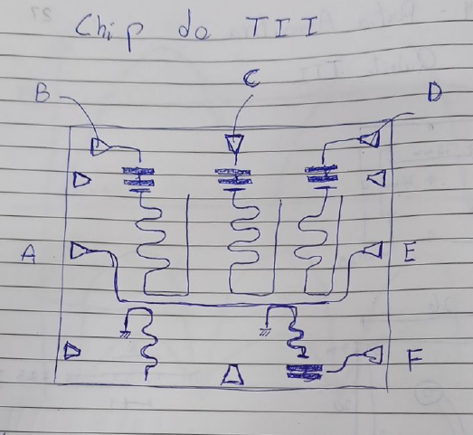
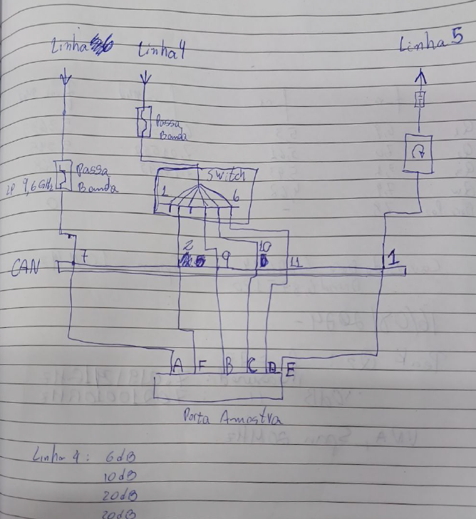
Informações Amostra
Qubit 1
Qubit 2
Qubit 3
Qubit 4

Slide 4
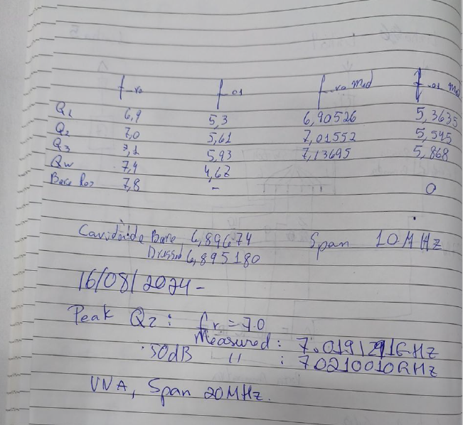
Informações Amostra
Medidas estão no diretório:
C:\Users\Franscisco Rouxinol\Desktop\Medidas\Gustavo\3QubitTII_2s2024

Slide 5
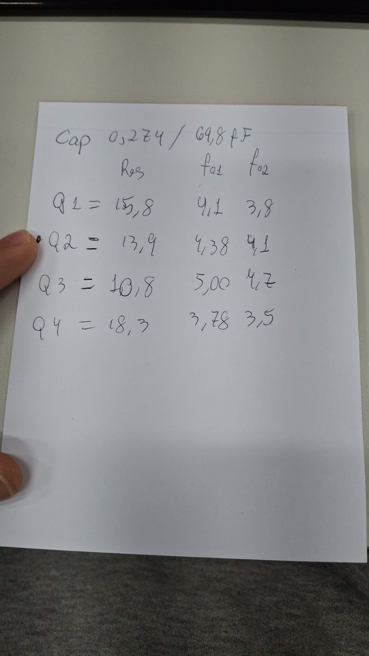
Informações Amostra
Simulation Values for qubits TII, using Q3D and analytical equations
First qubit fast estimation: f_01=4.38, measured f01=3.29
Medidas estão no diretório:
C:\Users\Franscisco Rouxinol\Desktop\Medidas\Gustavo\3QubitTII_2s2024

Slide 6
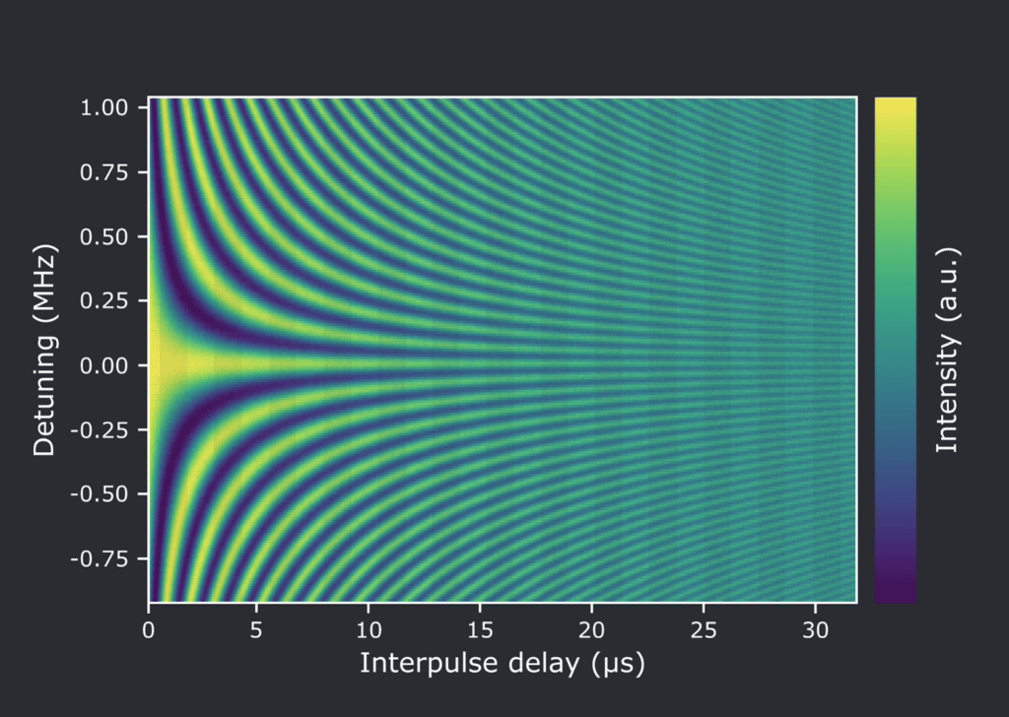
Ramsey ref

Slide 7
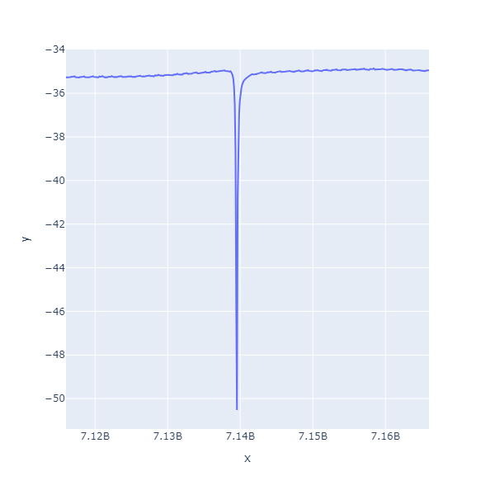
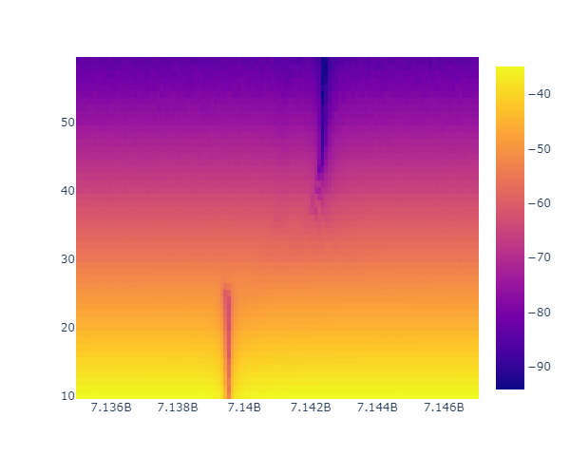
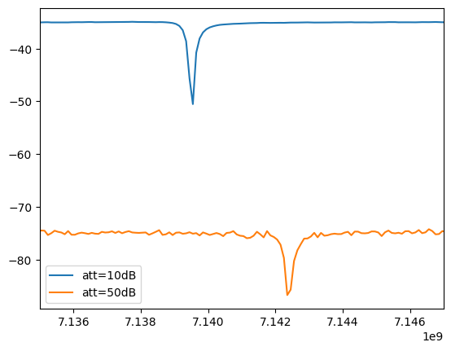
VNA Ednilson Punch out
freq 50dB= 7.13954709419 GHz
att 10dB freq= 7.13954709419 GHz
att 50dB freq= 7.14235270541 GHz

Slide 8
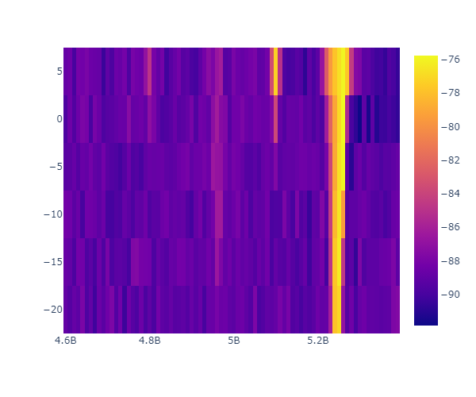
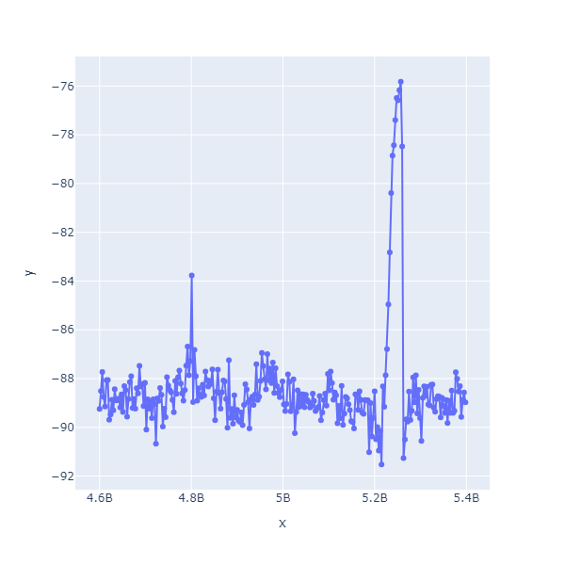
VNA Ednilson Two tone
w_01 = 5.257 GHz
(w_02)/2 = 4.801 GHz

Slide 9
Pulsed setup
AWG att =30dB

Slide 10
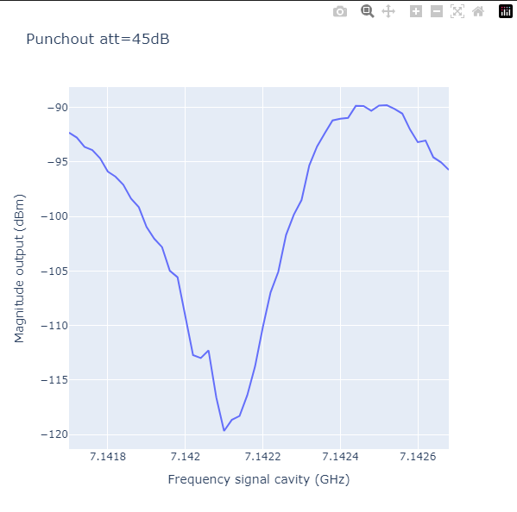
Pulsed_Cavity_Q3_TII_2024_11_22__17_31_25
fc=7.1421GHz
"attenuation":45, #dB
"Freq":np.arange(7142.2-0.5,7142.2+0.5,0.02)*1e6, #Hz
"alazar_recordsPerBuffer":100, # número de capturas por buffer.
"alazar_buffersPerAcquisition":100,# número de buffers por aquisição.

Slide 11
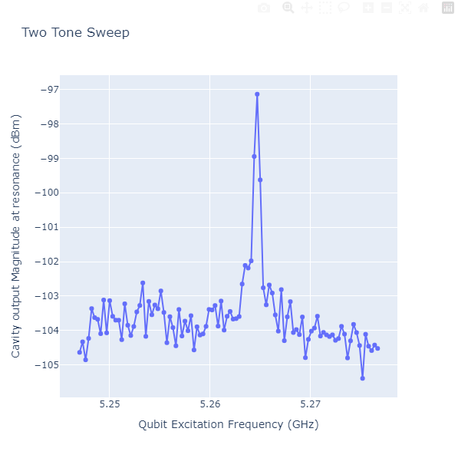
Pulsed_TwoTone_Q3_TII_2024_11_22__21_44_56
"alazar_recordsPerBuffer":100, # número de capturas por buffer.
"alazar_buffersPerAcquisition":100,# número de buffers por aquisição.
"Freq":np.arange(5262-15,5262+15,0.3)*1e6 #Hz
freq_qubit=5.2647GHz

Slide 12
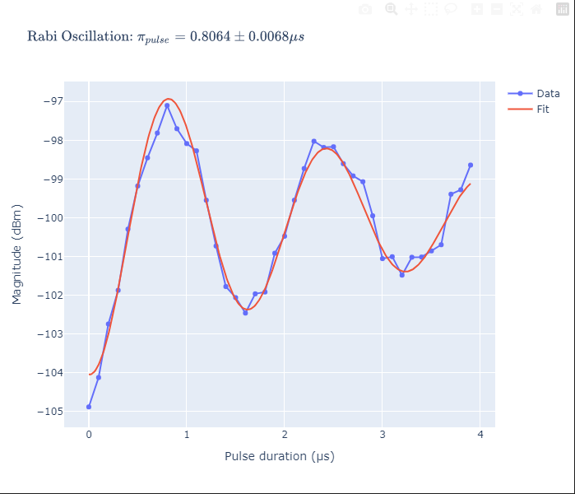
Rabi_Q3_TII_2024_11_22__22_01_47
"Durat":np.arange(0,4e-6,100e-9), #s
"alazar_recordsPerBuffer":120, # número de capturas por buffer.
"alazar_buffersPerAcquisition":120,# número de buffers por aquisição.
p_{pi}=0.8064us

Slide 13
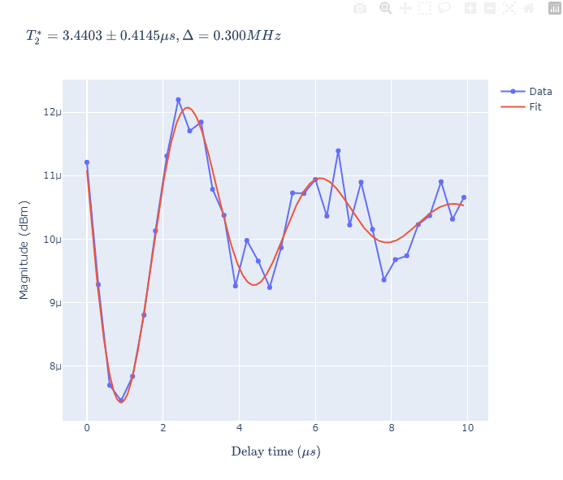
T2_Q3_TII_2024_11_22__22_07_17
"Detuning":0.3e6, #Hz
"Delay":np.arange(0,10e-6,0.3e-6), #s
"alazar_recordsPerBuffer":120, # número de capturas por buffer.
"alazar_buffersPerAcquisition":120,# número de buffers por aquisição.

Slide 14
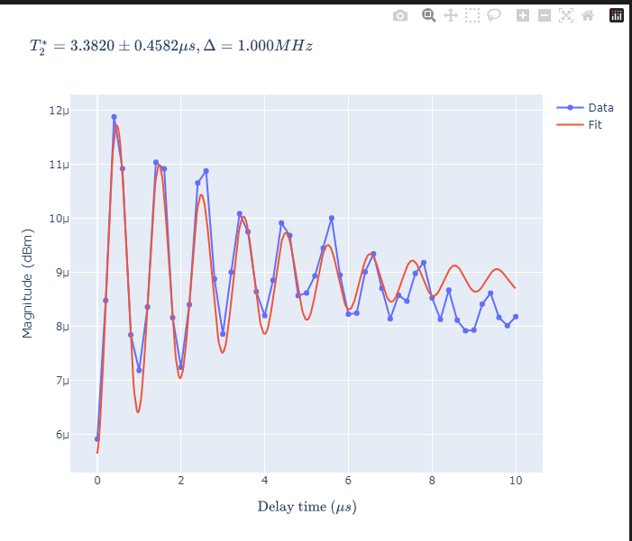
T2_Q3_TII_2024_11_22__22_12_26
"Detuning":1e6, #Hz
"Delay":np.arange(0,10e-6,0.2e-6), #s
"alazar_recordsPerBuffer":120, # número de capturas por buffer.
"alazar_buffersPerAcquisition":120,# número de buffers por aquisição.

Slide 15
Pulsed setup
AWG att =10dB (para pegar ima freq de rabi maior)

Slide 16
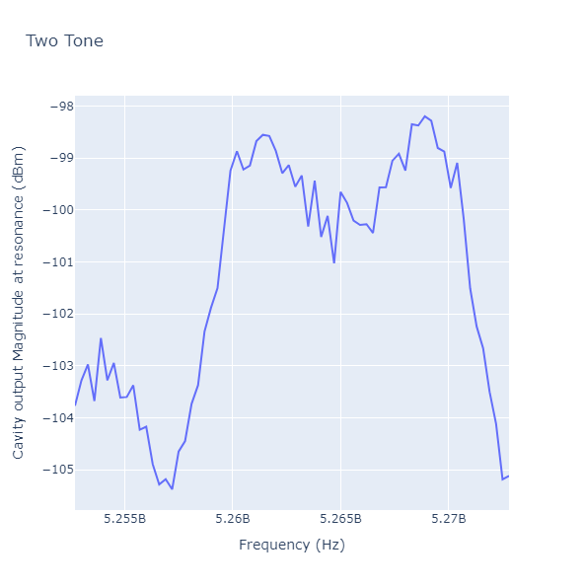
Pulsed_TwoTone_Q3_TII_2024_11_22__22_34_48
"alazar_recordsPerBuffer":100, # número de capturas por buffer.
"alazar_buffersPerAcquisition":100,# número de buffers por aquisição.
"Freq":np.arange(5262.7-10,5262.7+10+0.3,0.3)*1e6 #Hz
length=0.2e-6, #s
amplitude=1,
sigma_factor=0.003,
2 picos => len_pulso/T_{rabi} muito grande

Slide 17
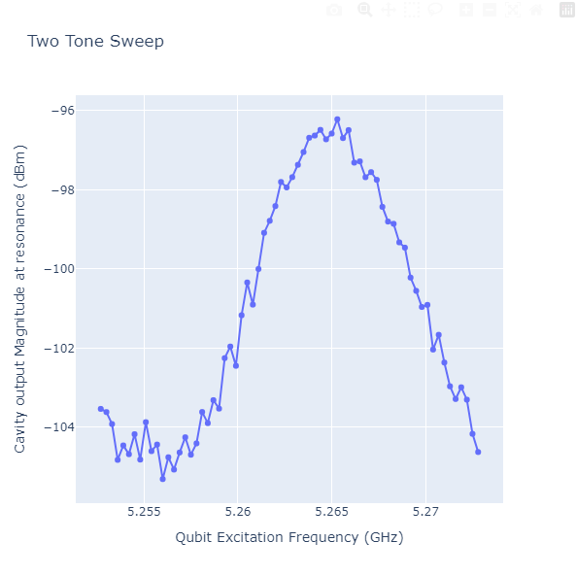
Pulsed_TwoTone_Q3_TII_2024_11_22__22_34_48
"alazar_recordsPerBuffer":100, # número de capturas por buffer.
"alazar_buffersPerAcquisition":100,# número de buffers por aquisição.
"Freq":np.arange(5262.7-10,5262.7+10+0.3,0.3)*1e6 #Hz
p1 = GaussianBorderCosPulse(
length=0.1e-6, #s
amplitude=1,
sigma_factor=0.003,
f_{qubit}=5.265GHz

Slide 18
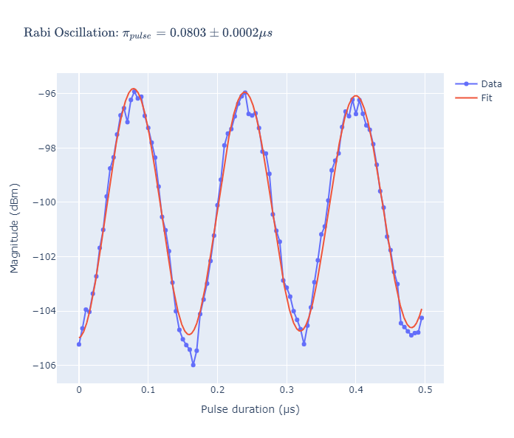
Rabi_Q3_TII_2024_11_22__22_40_58
"Durat":np.arange(0,0.5e-6,5e-9), #s
"alazar_recordsPerBuffer":120,
"alazar_buffersPerAcquisition":120,
p_{pi}=80ns

Slide 19
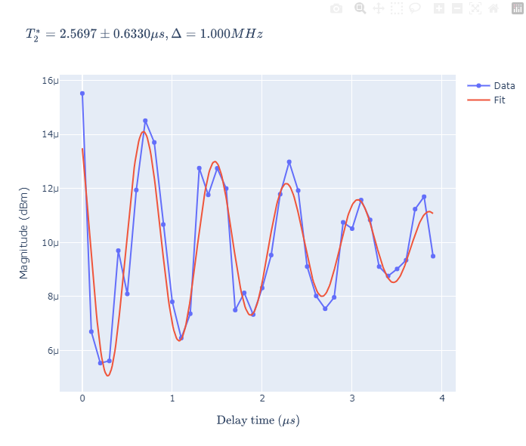
T2_Q3_TII_2024_11_22__22_53_28
"Detuning":1e6, #Hz
"Delay":np.arange(0,4e-6,0.1e-6), #s
"alazar_recordsPerBuffer":120,
"alazar_buffersPerAcquisition":120,
T₂*=2.5697+/-0.633us

Slide 20
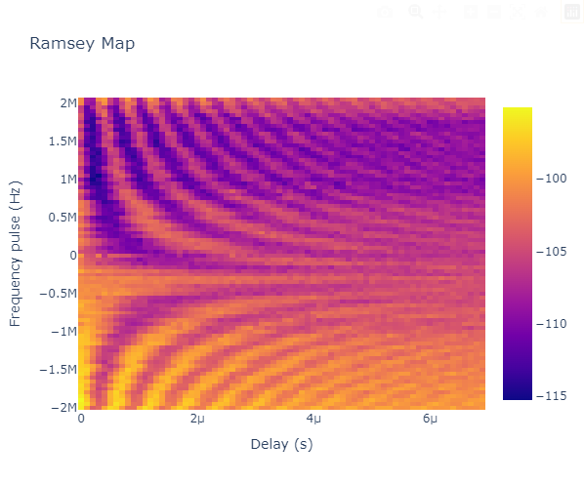
ChevronRamsey_Q3_TII_2024_11_22__23_00_18
"Detuning":np.arange(-2e6,2e6+0.07e6,0.05e6), #Hz
"Delay" : np.arange(0,7e-6,0.1e-6), #s
"alazar_recordsPerBuffer":100, # número de capturas por buffer.
"alazar_buffersPerAcquisition":100,# número de buffers por aquisição.

Slide 21
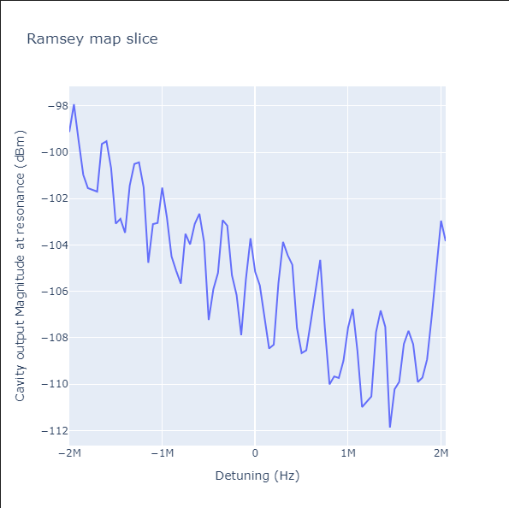
IDEM ChevronRamsey_Q3_TII_2024_11_22__23_00_18
Delta_{center}=-350kHz

Slide 22
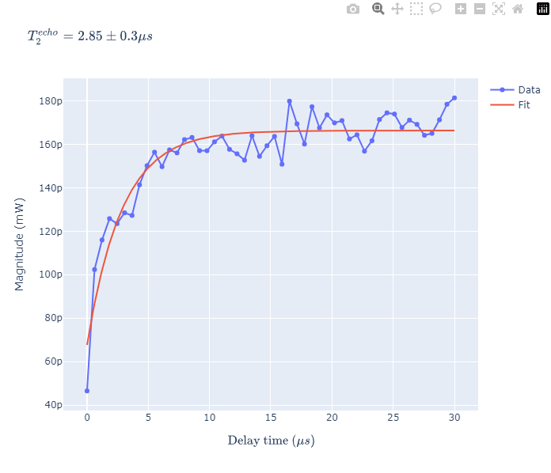
T2e_Q3_TII__2024_11_23__12_43_21
"Detuning":0.3e6, #Hz
#"Delay":np.logspace(np.log10(50e-9), np.log10(60e-6), num=20,),#s
"Delay":np.linspace(0,30e-6,50), #s
"alazar_recordsPerBuffer":200, # número de capturas por buffer.
"alazar_buffersPerAcquisition":200,# número de buffers por aquisição.
T₂^{echo}=2.85+/-0.3us

Slide 23
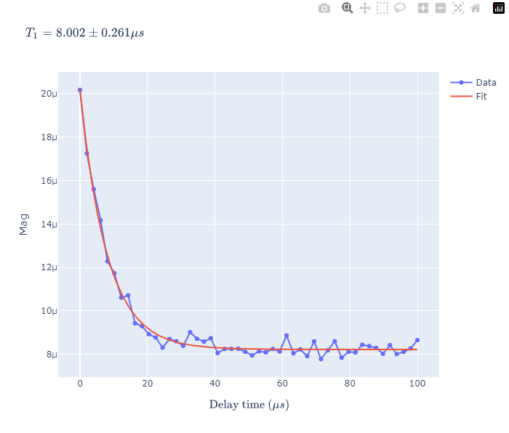
T1_Q3_TII_2024_11_23__13_10_34
"Delay":np.linspace(0, 100e-6,50),#s
#"Delay":np.logspace(np.log10(900e-9), np.log10(100e-6), num=15,),#s
"alazar_recordsPerBuffer":150,
"alazar_buffersPerAcquisition":150,
T₁=8.002+/-0.261us

Slide 24
Ajuste pelo ramsey
freq_qubit=5.26465GHz

Slide 25
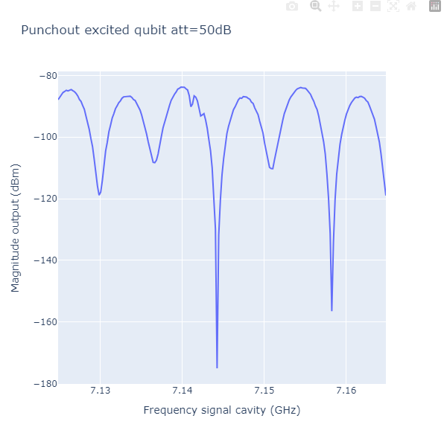
Cavity_ExctQubit_Q3_TII_2024_11_23__13_57_26
"Freq":np.arange(7144.85-20,7144.85+20+0.2,0.2)*1e6, #Hz
"alazar_recordsPerBuffer":100, # número de capturas por buffer.
"alazar_buffersPerAcquisition":100,# número de buffers por aquisição.

Slide 26
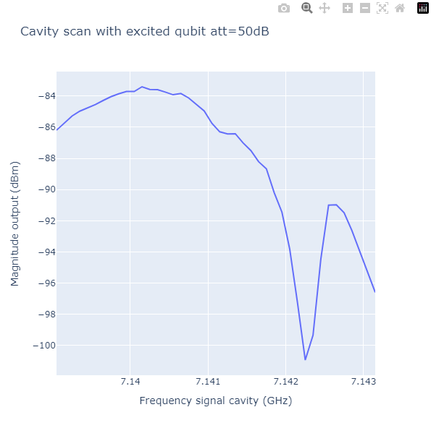
Cavity_ExctQubit_Q3_TII_2024_11_23__14_10_45
NO EXCITATION
"Freq":np.arange(7141.05-2,7141.05+2+0.1,0.1)*1e6, #Hz
"alazar_recordsPerBuffer":100, # número de capturas por buffer.
"alazar_buffersPerAcquisition":100,# número de buffers por aquisição.
}
# adds data_exp to the parameters dict
parameters={**data_exp,**parameters}
# defines a generic pulse that can be adjusted here
def ExctPulse():
p1 = GaussianBorderCosPulse(
length=0,#parameters["pi_pulse_len"], # s

Slide 27
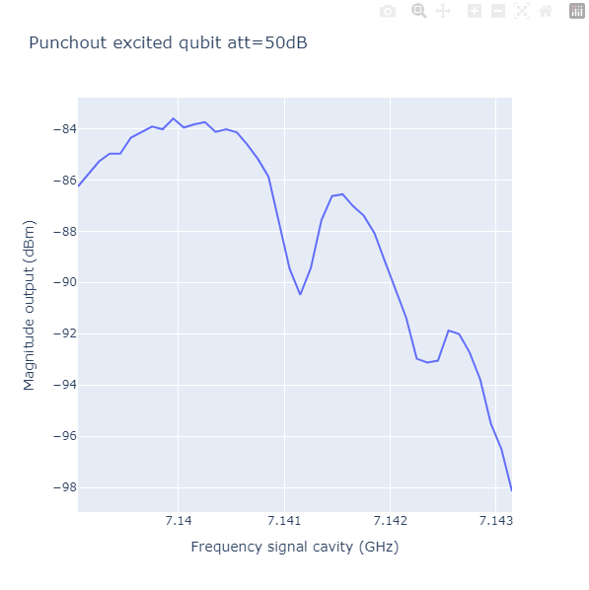
Cavity_ExctQubit_Q3_TII_2024_11_23__14_07_43
WITH PI PULSE EXCITATION
f_{c_qexct}=7.14115GHz
"Freq":np.arange(7141.05-2,7141.05+2+0.1,0.1)*1e6, #Hz
"alazar_recordsPerBuffer":100, # número de capturas por buffer.
"alazar_buffersPerAcquisition":100,# número de buffers por aquisição.

